Slide 1

딥러닝을 활용한 가상화폐 시세 예측
DeepLearning Programming Project
교과명 : 딥러닝 프로그래밍
지도교수님 : 곽노윤 교수님
컴퓨터공학부 20163238 장무진
컴퓨터공학부 20173182 임우섭

Slide 2
목차
프로젝트 목적 및 필요성
프로젝트 내용
프로젝트 수행 방법 및 추진 일정
기대 효과 및 활용 방안
참고문헌
참조코드
딥러닝을 활용한 가상화폐 시세 예측

Slide 3
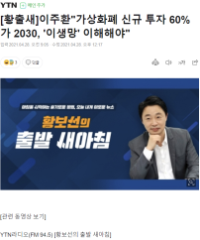
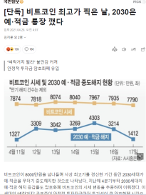
프로젝트 목적 및 필요성
각광받고 있는 주식 및 가상화폐 투자
· 2021년 4월 14일 기준 비트코인이 8,000원만원을 넘나들며 사상 최고가를 경신한 기간동안 2030세대가 예·적금을 무더기 중도 해지한 것으로 나타났다.
·“지난해 4분기부터2030세대의 예·적금 해지 증감률도 암호화폐 비트코인의 시세 변동을 추종하며 이뤄졌다.”
· A은행에서 지난 10-11일 각 1000여좌에 불과했던
중도해지 건수가 12일 3309건으로 3배 넘게 급증했다.
출처 <국민일보> <2021.04.28. 기사>
https://n.news.naver.com/article/005/0001434541
딥러닝을 활용한 가상화폐 시세 예측

Slide 4
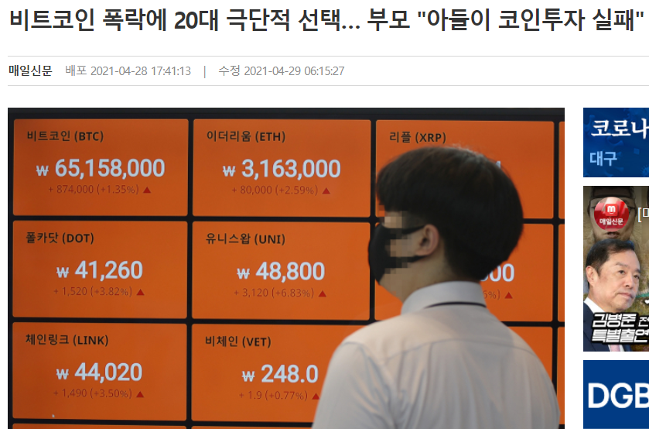
프로젝트 목적 및 필요성
: 각광받고 있는 주식 및 가상화폐 투자
· 최근 젊은 층 즉 2030세대에서 주식투자와 가상화폐가 각광받고 새로운 자산관리의 방법으로 떠올랐다.
· 가상화폐의 투자자의 수가 급격히 증가하는 추세를 보이고 있지만 한편으로는 가상화폐 거래는 투기성이
강한거래이기 때문에 자제해야 한다는 등 가상화폐에 대한 좋지 않은 시선 또한 실존하는 것도 사실이다.
· 최근 비트코인을 비롯한 가상화폐 가격이 폭락한
시기, 강원도 내에서의 코인 투자 실패를 비관하는 것으로 추정되는 20대 남성이 스스로 목숨을 끊은 일이 발생하기도 했다.
딥러닝을 활용한 가상화폐 시세 예측

Slide 5
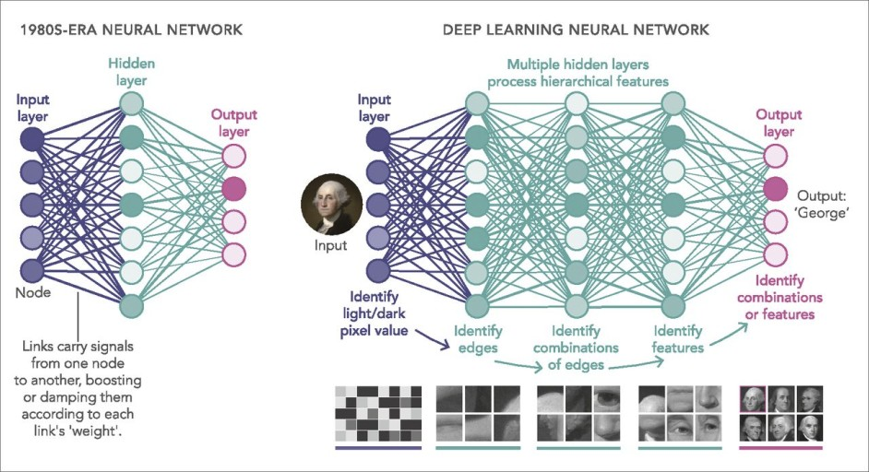
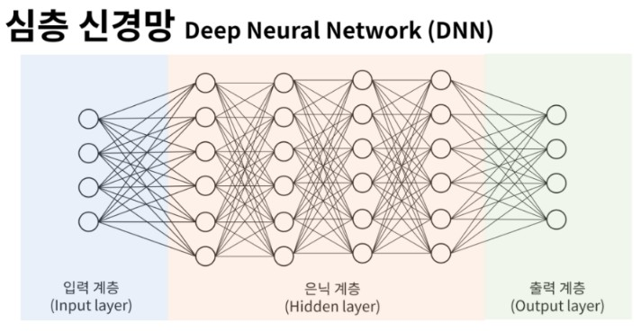
프로젝트 목적 및 필요성
: 데이터를 바탕으로 분석하고 훈련하여 투자를 하게 된다면?
· 100%는 당연히 보장할 수 없지만, 그동안의 데이터가 우리를 아예 뒤돌아 서진 않을 것이다.
· 우리가 배운 딥러닝이라는 과목은 지금까지의 값을 바탕으로 다음을 예측하는 프로그램이다.
이를 바탕으로 그동안의 주식과 가상화폐를 분석하고 훈련 시켜 보다 나은 결과를
갖도록 도와준다면 좋을 것 같다는 생각을 하였다.
딥러닝을 활용한 가상화폐 시세 예측

Slide 6

프로젝트 목적 및 필요성
· “이 프로그램을 쓰면 100% 대박이 나고 어떤 곳에 투자를 한다면
수십억 수백억을 벌 수 있다!”
라는 것이 아니라, 최소한의 그동안의 데이터를 가지고
투자를 한다면 극단적인 선택을 할 정도의
‘투기’를 하지는 않을 것이라는 의미이다.
”비트코인과 주식에 열광하고 있는 2030세대가 조금이나마
데이터를 분석하고 훈련하는 프로그램을 활용하여
보다 효율적이고 분석력 있게 좋은 곳에 투자하도록
돕는 프로그램을 개발하는 프로젝트를 기획하게 되었다.”
딥러닝을 활용한 가상화폐 시세 예측

Slide 7
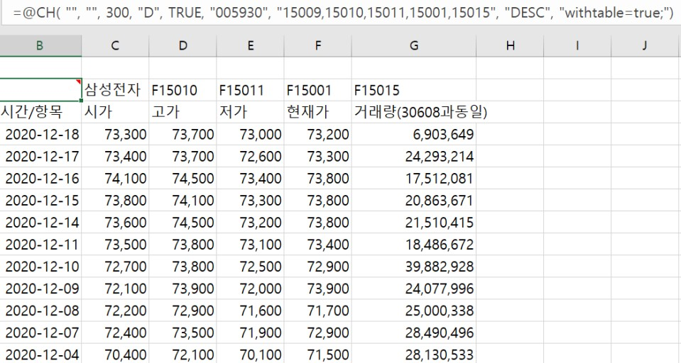
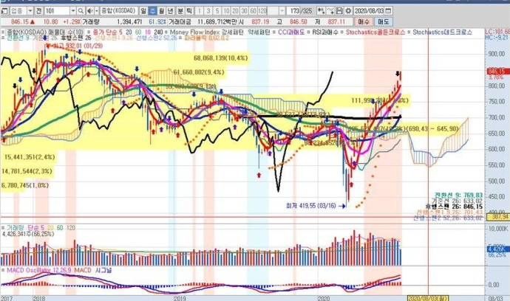
프로젝트 내용
: 5년 간의 비트코인 데이터를 훈련시킨 후, 이후의 시세 예측
· 주식과 가상화폐라는 것이 즉각적인 매수와 매도가 필요한 상황이 생기기 때문에 그동안의 시세, 앞으로의 전망 등 여러 가지 정보를 가지고 보다 현명하게 투자하는 것이 가장 중요하다.
· 그렇기 때문에 과거의 어떤 데이터들을 바탕으로 앞으로의 시세가 어떻게 될 것인지 분석하는
것 또한 중요하다. 딥러닝을 바탕으로 지난 n년동안의 시가, 종가, 고가, 저가 기록, 급등 or 급락했던 시기 등 여러 정보를 데이터화 시켜 앞으로의 시세를 예측하는 프로그램을 계획 중에 있다.
딥러닝을 활용한 가상화폐 시세 예측

Slide 8

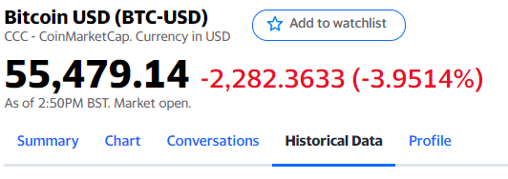
프로젝트 내용
: 야후 파이낸스를 통한 비트코인 데이터 수집
딥러닝을 활용한 가상화폐 시세 예측

Slide 9
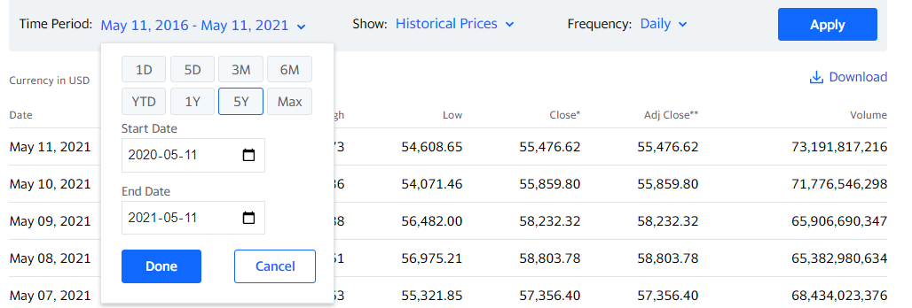
프로젝트 내용
: 야후 파이낸스를 통한 비트코인 데이터 수집
딥러닝을 활용한 가상화폐 시세 예측

Slide 10
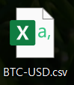
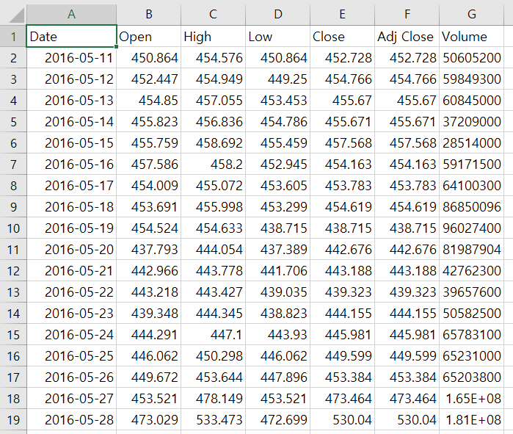
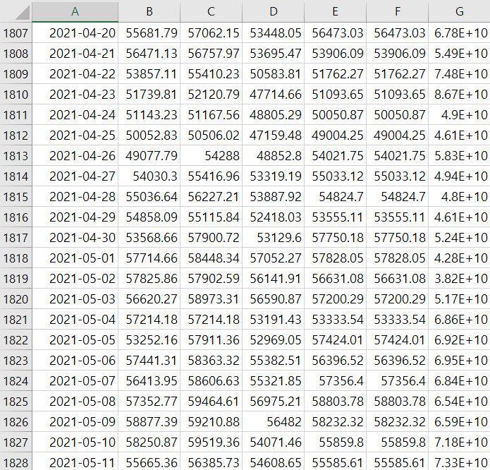
프로젝트 내용
: 야후 파이낸스를 통한 비트코인 데이터 수집
딥러닝을 활용한 가상화폐 시세 예측

Slide 11
프로젝트 수행 방법 및 추진 일정
: 프로젝트 유형 : B (부분구현)
· 예제코드를 바탕으로 코드를 모든 팀원이 완벽히 이해한 후 배운 내용을 활용하여
보다 실용성 있고 정확도를 높이는 방법을 구상 및 구현한다.
: 추진 일정
주차 | 단계 | 내용 | 비고
8주차 | 프로젝트 기획단계 | 어떤 프로젝트를 기획할 것인지에 대한 방향을 결정하고, 프로젝트의 필요성 및 목적을 이해한 후 향후 추진 일정에 대한 준비 및 계획 | 코로나 시기 비대면, 온라인 (줌, 카카오톡 등)을 활용하여 진행
9주차 | 프로젝트 수행단계 | 필요한 정보 및 데이터 수집 (ex. 지난 n년간의 비트코인 시세 등)
10주차 |  | 프로젝트 목적에 맞는 예제코드 검색 및 코드에 대한 완벽한 이해
11주차 |  | 예제코드를 바탕으로 어떻게 응용할 것인지에 대한 계획, 중간보고서 작성 및 제출
12주차 | 프로젝트 응용단계 | 필요로 하는 혹은 우리가 배운 내용을 바탕으로 기능(코드구현) 추가
13주차 |  | 코드 구현 및 실행
14주차 | 프로젝트 최종 점검 및 평가 | 성능 점검(error 유무 등), 실제 시세값과 비교 및 정확도 향상을 위한 개선 방안 논의, 최종보고서 작성 및 제출
딥러닝을 활용한 가상화폐 시세 예측

Slide 12
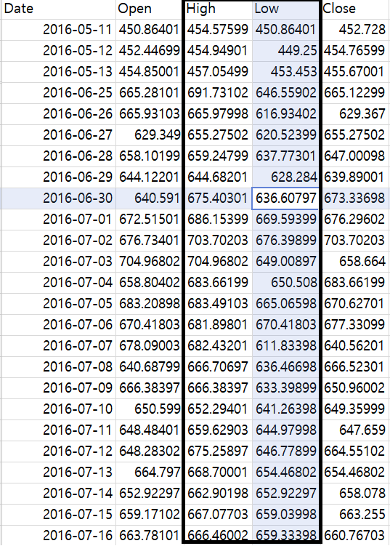
프로젝트 수행 방법 및 추진 일정
: 프로젝트 유형 : B (부분구현)
기존 코드에서는 csv파일에서 high값과 low값을 가져와
두개를 더한 뒤 2로 나눈 middle값을 사용하여 주식을 예측하는
하나의 그래프를 표현해 주는 방식이었다.
하지만 최근 떠오르고 있는 가상화폐(비트코인)는 하루에도
급등과 급락을 수차례 반복하는 것은 물론이며, 그에 따라
시가와 종가도 천차만별인 것이 사실이다.
이러한 변동이 심한 비트코인의 시세를 예측하기 위해선
하루 내의 상한가와 하한가는 물론이며 시가와 종가도
신중히 검토해 볼 필요가 있다고 생각하였다.
딥러닝을 활용한 가상화폐 시세 예측

Slide 13
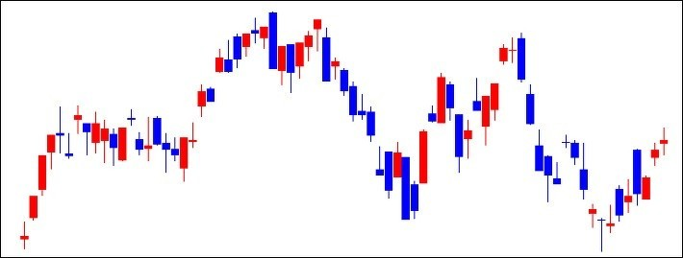
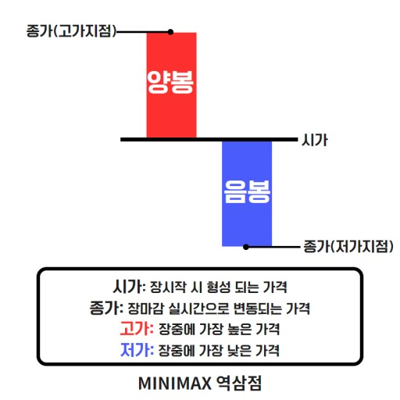
프로젝트 수행 방법 및 추진 일정
: 프로젝트 유형 : B (부분구현)
이에 따라 우리는 middle값을 사용하는 것이 아닌
open, high, low, close 값을 각각 훈련 및 데이터화 하여
각각의 값들을 예측하였다.
예측값과 실제값을 subplot을 사용하여 그래프로 나타냈으며,
이 예측값들을 모두 데이터프레임화 한 후,
주식시장에서 사용하고 있는 candle chart로 묘사하여
사용자들이 보다 예측한 값을 해석하기 쉽도록 출력하였다.
딥러닝을 활용한 가상화폐 시세 예측

Slide 14

프로젝트 수행 방법 및 추진 일정
: 프로젝트 유형 : B (부분구현)
변화무쌍한 성격을 가진 비트코인이라는 데이터를
사용하는 만큼 값을 예측하기 위해서는 많은 정보들이
요구된다.
이에 맞추어 각각의 훈련데이터를 통해
예측값들을 얻어내었고
중간값 하나로 판단하는 것보다 훨씬 많은 정보를
가지고 투자할 수 있는 시스템을 구현하였다.
이에 목표로 하는 실용성과
궁극적인 정확성(보다많은 정보이기때문에)을
해결했다고 생각한다.
딥러닝을 활용한 가상화폐 시세 예측

Slide 15

프로젝트 수행 방법 및 추진 일정
: 기여도
· 장무진 :
1 해당 프로젝트의 참조 코드 조사 및 종합 분석
2 참조코드 활용 방안 및 추가 기능 고안
3 예측값 데이터프레임화 및 candle 차트, 그래프 구현
4 ppt 발표자료 및 보고서 작성
· 임우섭 :
1 해당 프로젝트의 기본적인 주식 시장 분석
2 주식 관련 데이터 파일(여러 csv) 및 활용 가능 포털 조사
3 open, high, low, close 예측값 구현
4 프로젝트 중간 및 최종 발표
딥러닝을 활용한 가상화폐 시세 예측

Slide 16

프로젝트 수행 방법 및 추진 일정
: 기여도
전반적으로 팀원이 모두 함께 어려운 부분들을 헤쳐나가며
수행하였습니다. 프로젝트 수행 환경(version)이나 여러가지
오류들을 겪고 지치기도 하였지만 해결하지 못한 부분을
서로 공유하고 해결해 나아가면서 모든 부분을 함께
구현하였습니다.
이번 프로젝트를 통해 함께하는 것에 시너지 효과를
얻었습니다. 기여도에는 서로의 역할을 구분해놓았지만
실제로는 어려운 부분도 함께 해결하는 등 모든 부분을
함께 수행하였습니다.
딥러닝을 활용한 가상화폐 시세 예측

Slide 17
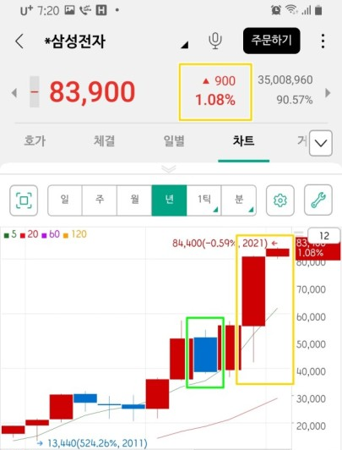
프로젝트 수행 방법 및 추진 일정
기존 참조코드에서는 예측값을 high 값과 low 값의 middle값을 이용하여 예측하는 방식을 사용하였다.
하지만 딥러닝을 시키고자 하는 데이터인 비트코인은 시도 때도 없이 급등과 급락을 반복하기 때문에
이를 중간값만으로 예측을 하고 투자하기에는 여러 리스크가 있다고 판단하였다.
하루 내에서도 상한가, 하한가가 존재하고 최근에는 일명 ‘단타식’으로 하루에도 수차례 매수와 매입을 반복하는
투자자들도 증가하고 있는 추세인데 하루 내의 단지 상한가와 하한가의 중간값으로만 정보를 제공하기에는
부족하다고 판단하였다.
인터넷에 검색을 해 보아도 주식시세를 나타내는 그래프는 대부분 오른쪽 그림과 같은
CandleChart 형식으로 상하한가, 시가, 종가가 함께 제공되어지고 있다.
이에 따라 우리는 비트코인을 예측할 때
상한가, 하한가, 시가, 종가를 종합적인 바탕으로 정보를 제공함으로써
보다 많은 정보를 제공하고, 하루에도 급등과 급락을 반복하는 변덕스러운 비트코인의
투자를 보다 현명하게 할 수 있도록 도울 것이다.
딥러닝을 활용한 가상화폐 시세 예측

Slide 18
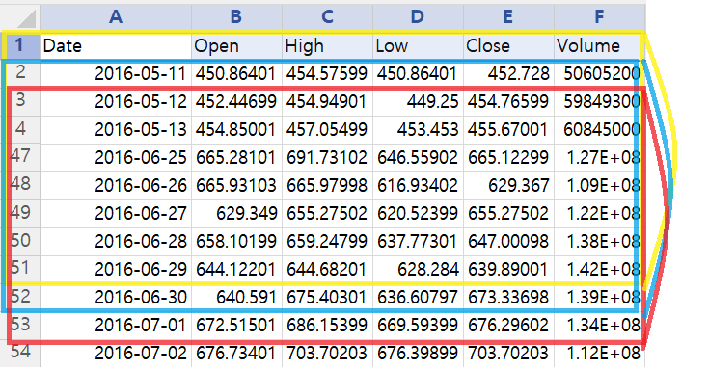
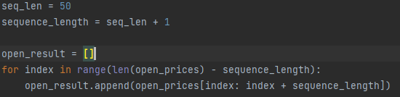
프로젝트 수행 방법 및 추진 일정
주요 코드 설명
51
51
51
50일동안 보고 51번째에 예측한다는 의미로
윈도우 1개 당 51개씩 open_result 값에 append 시킨다.
딥러닝을 활용한 가상화폐 시세 예측

Slide 19
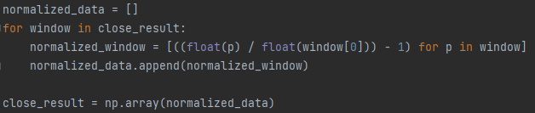
프로젝트 수행 방법 및 추진 일정
주요 코드 설명
데이터를 정규화 시키는 부분이다.
정규화 하는 방법은 50개의 값중 첫번째 값으로 나눈 후 1을 빼줌으로써(결과적으로 첫번째 값은 0)
정규화를 진행하여 nomalized_data에 append 시키고
numpy array로 open(close,high,low)_result에 집어넣는다.
딥러닝을 활용한 가상화폐 시세 예측

Slide 20
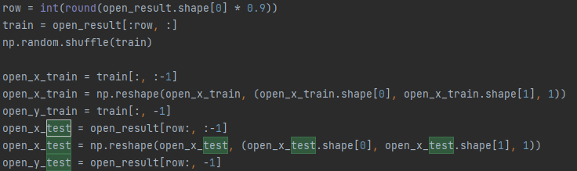
프로젝트 수행 방법 및 추진 일정
주요 코드 설명
가져온 BTC-USD.csv 파일의 90%정도는 훈련데이터로 사용하고
나머지 값을 바탕으로 테스트데이터로 사용하였다. (Train on 1598 samples, validate on 178 samples)
모델은 새로운 상황에서도 문제를 풀 수 있는 일반화 능력을 갖추어야 하기 때문에
일반화 능력을 테스트 하기 위해 훈련데이터와 테스트데이터를 분류하고 시작하였다.
딥러닝을 활용한 가상화폐 시세 예측

Slide 21
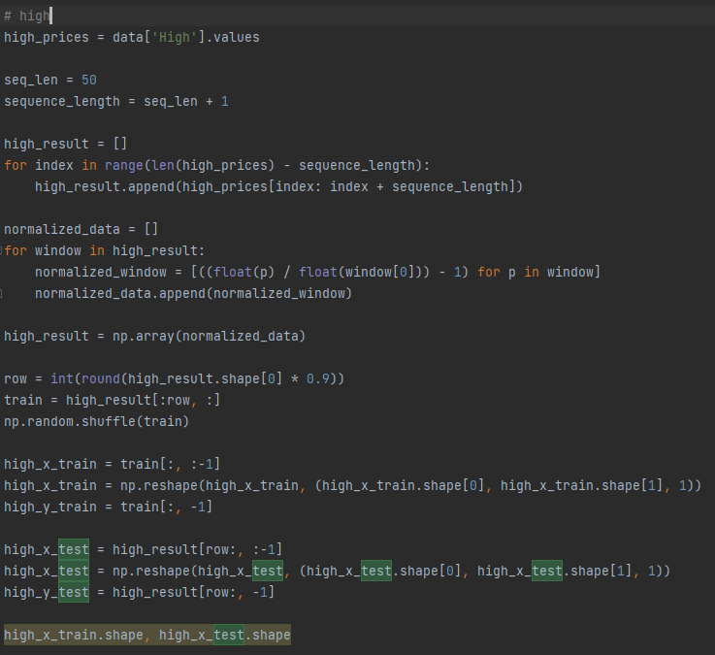
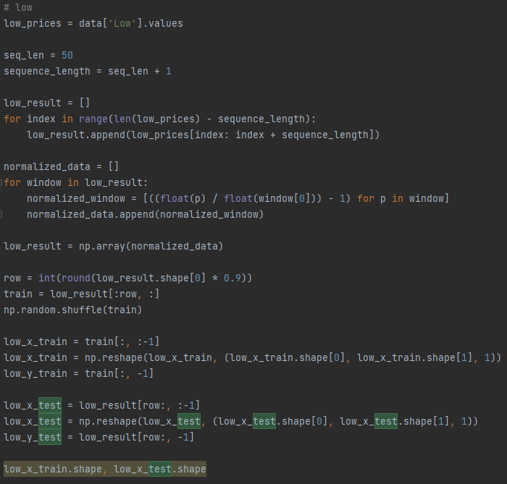
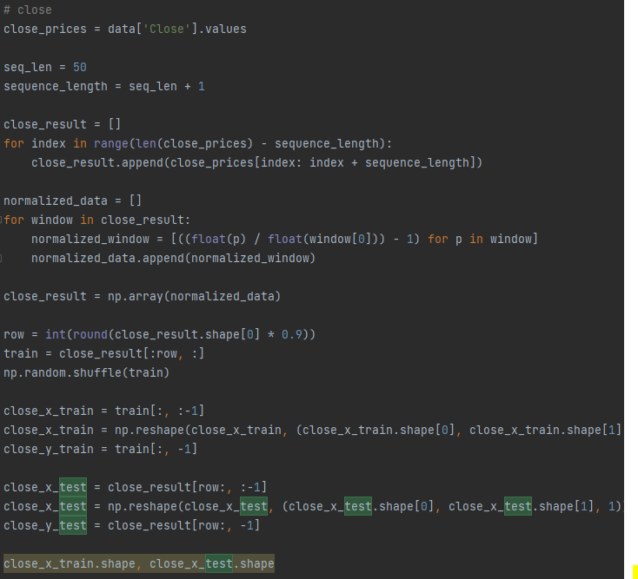
프로젝트 수행 방법 및 추진 일정
주요 코드 설명
같은 방법으로 open, high, low, close 값들을
훈련데이터와 테스트 데이터로 분류를 하는 부분이다.
딥러닝을 활용한 가상화폐 시세 예측

Slide 22
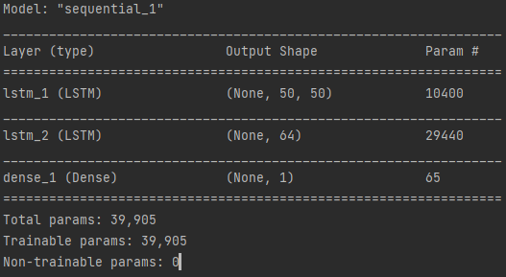
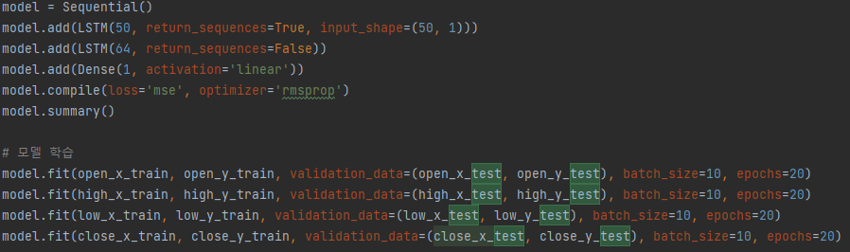
프로젝트 수행 방법 및 추진 일정
주요 코드 설명
LSTM층 2개와 Dense층 하나를 사용하였고 loss는 평균제곱오차, 옵티마이저는 rmsprop를 사용하였다.
이를 바탕으로 각기 open, high, low, close 값들을 모델에 학습시킨다.
Batch_size는 10, epochs은 20으로 설정하였다.
input_shape은 50개를 바탕으로 다음 1개를 예측하는 것이다.
딥러닝을 활용한 가상화폐 시세 예측

Slide 23
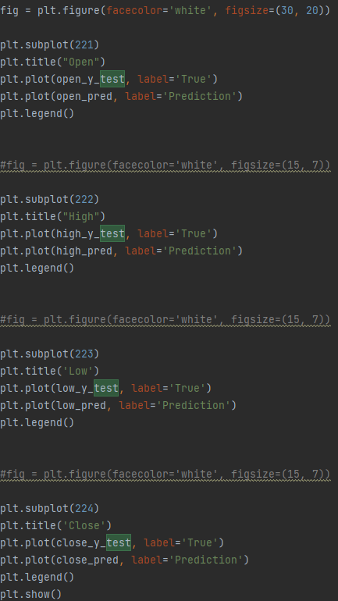
프로젝트 수행 방법 및 추진 일정
주요 코드 설명
이를 바탕으로 각기 값들의 예측값과 실제값을 비교하는 그래프를
subplot을 사용하여 하나의 화면에 나타내었다.
딥러닝을 활용한 가상화폐 시세 예측

Slide 24
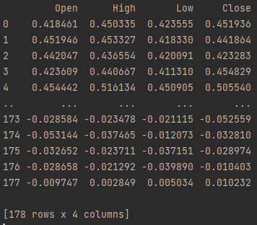
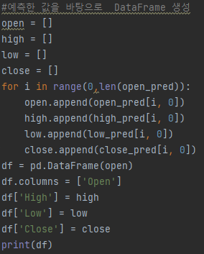
프로젝트 수행 방법 및 추진 일정
주요 코드 설명
예측한 값의 모든 데이터를 바탕으로
Candle Chart 형식으로 표현하기 위해
예측값의 DataFrame을 생성하였다.
딥러닝을 활용한 가상화폐 시세 예측

Slide 25
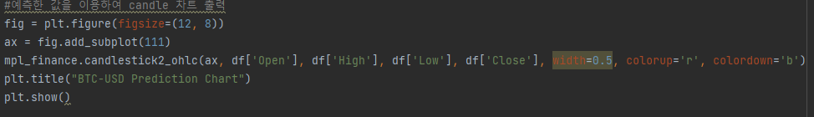
프로젝트 수행 방법 및 추진 일정
주요 코드 설명
예측한 값의 모든 데이터를 바탕으로
Candle Chart 형식으로 표현하기 위해
예측값의 DataFrame을 생성하였다.
최종적으로 우리가 예측한 open, high, low, close값들을
캔들차트 형식으로 출력하였으며,
현 주식시장과 마찬가지로 상한가일땐 붉은색, 하한가일땐 푸른색으로 나타내어
사용자들에게 보다 이해하기 쉽도록 표현하였다.
딥러닝을 활용한 가상화폐 시세 예측

Slide 26
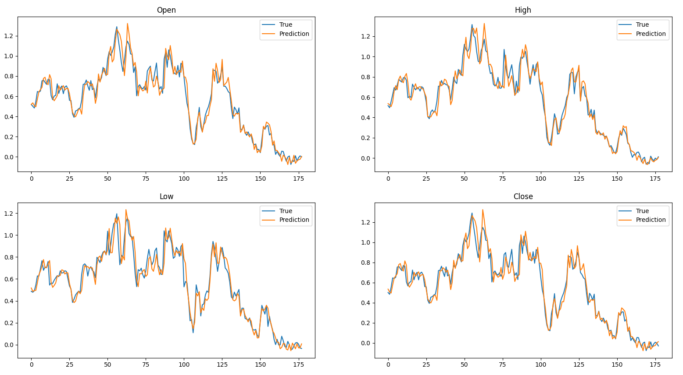
프로젝트 수행 방법 및 추진 일정
결과
딥러닝을 활용한 가상화폐 시세 예측

Slide 27
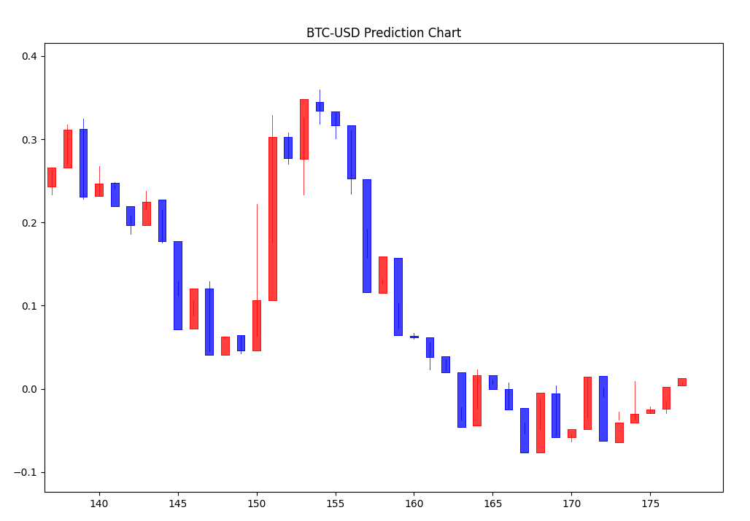
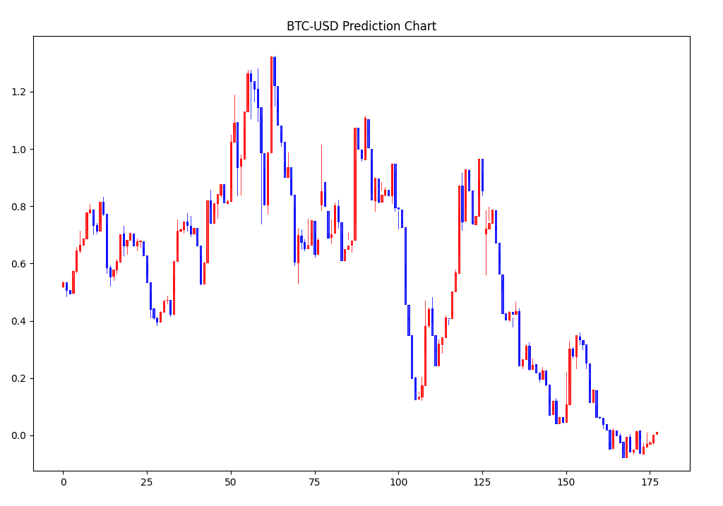
프로젝트 수행 방법 및 추진 일정
결과
딥러닝을 활용한 가상화폐 시세 예측

Slide 28
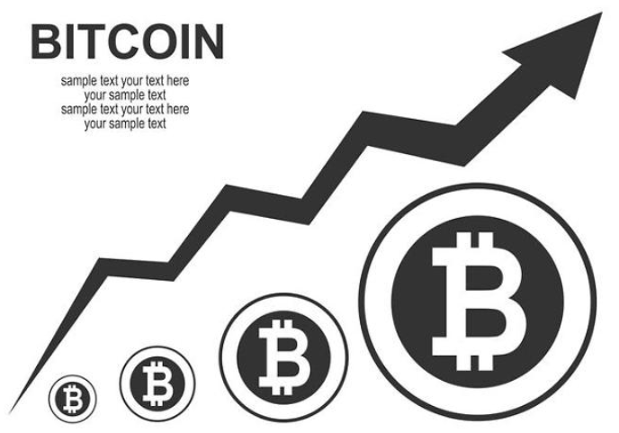
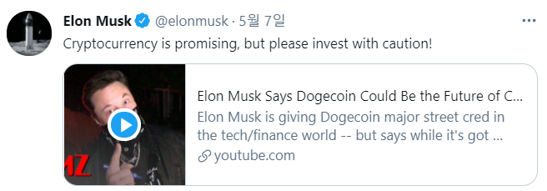
기대 효과 및 활용 방안
1 가상화폐 붐이 일어남으로써 투자에 대한 개념이 없이 섣불리 가상화폐 투자에 나섰다가 손실을 보는 사례도 늘어나고 있는 상황 속에서, 가상화폐 시세 예측 모델은 투자자가 조금이라도 더 현명한 투자를 할 수 있도록 도움을 줄 것이다.
2 하루에도 수차례 급등, 급락을 반복하는 비트코인의 요즘 추세에 맞게
하루 내에서도 상한가, 하한가, 시가, 종가들까지 함께 예측해 줌으로써
사용자가 보다 현명한 투자를 하기 위해 도울 것이다.
하지만 모든 투자의 책임은 투자자 본인에게
있는 만큼 이를 너무 맹신하지는 말아야 할 것이다.
딥러닝을 활용한 가상화폐 시세 예측

Slide 29
참고문헌
[1] 삼성전자 주식, 이더리움 시세 인공지능으로 예측해보자
https://www.youtube.com/watch?v=sG_WeGbZ9A4&t=195s
[2] 파이썬 딥러닝으로 주식 예측해보기
https://www.youtube.com/watch?v=crj_tf5tux0
[3] 엑셀(Excel)에 암호화폐 실시간 시세 받기, 비트코인(Bitcoin) 과거 일간 데이터 받기
https://www.youtube.com/watch?v=zCqgF9rUWKw
딥러닝을 활용한 가상화폐 시세 예측

Slide 30
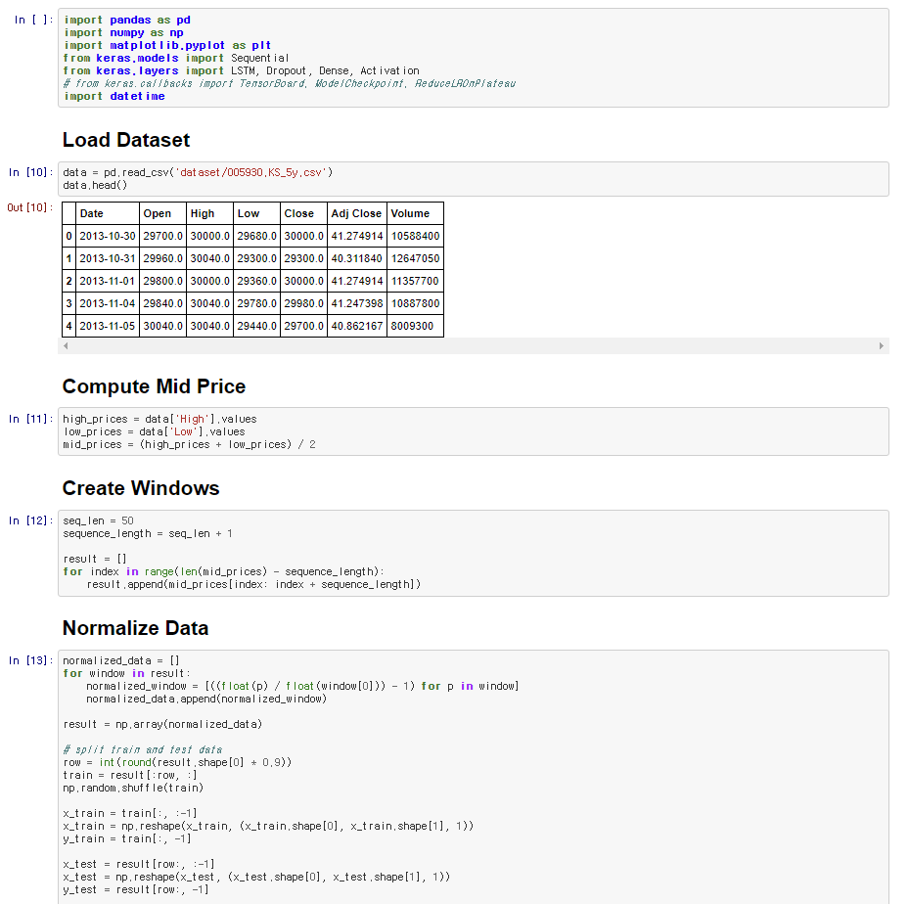
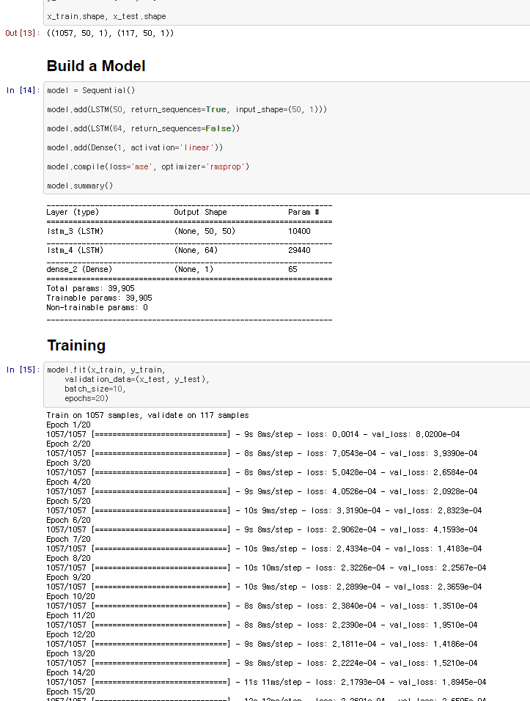
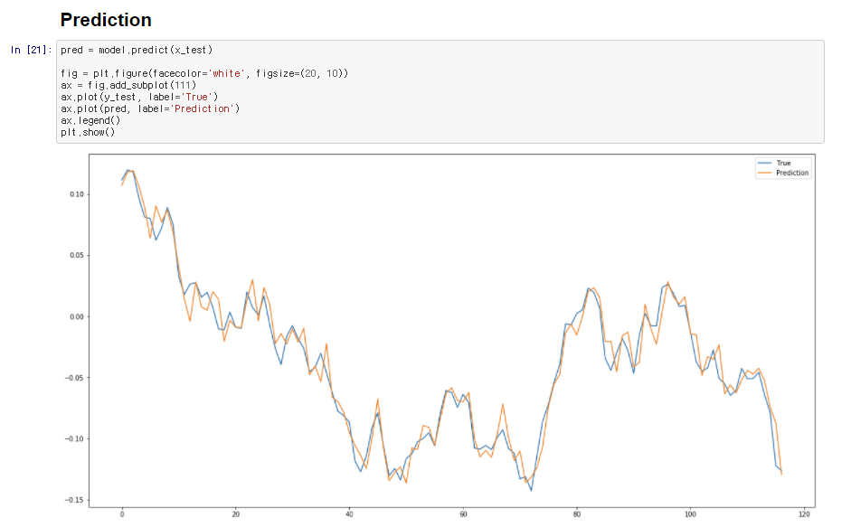
참조코드
: 프로젝트 유형 : B (부분구현)
참조코드1 : 딥러닝(LSTM)을 사용하여 주식 가격과 암호화폐의 시세를 예측
https://github.com/kairess/stock_crypto_price_prediction/blob/master/stock_samsung.ipynb
딥러닝을 활용한 가상화폐 시세 예측

Slide 31
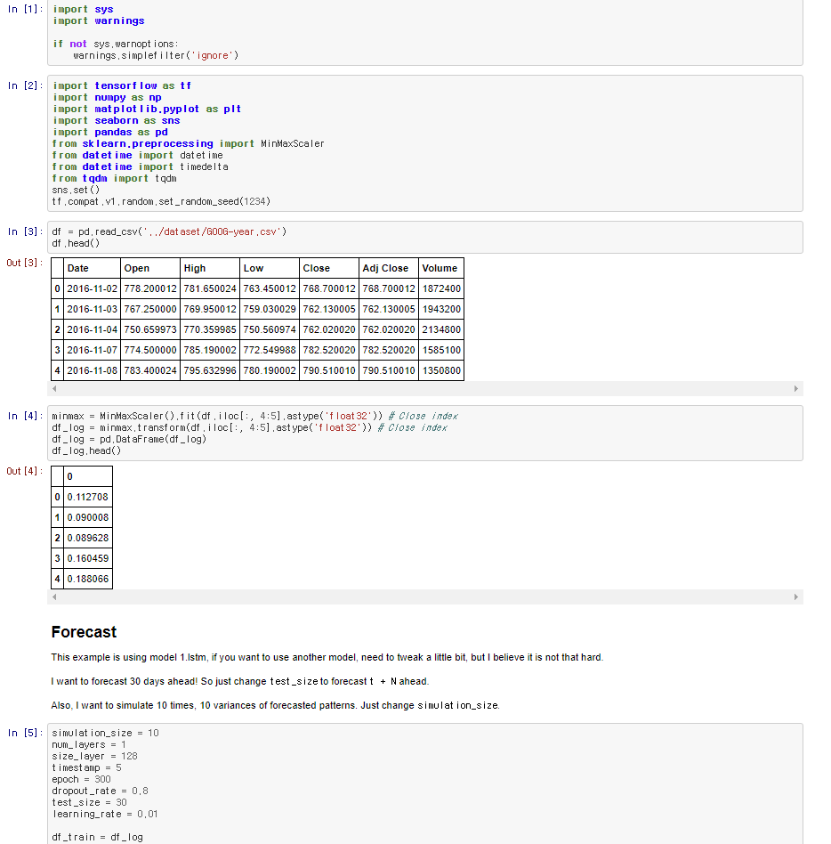
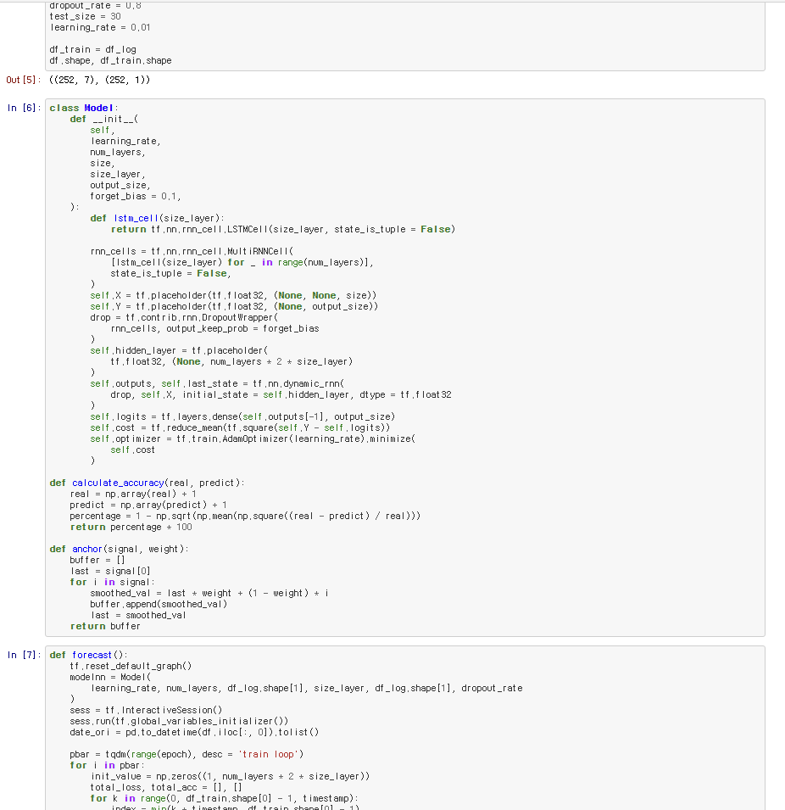
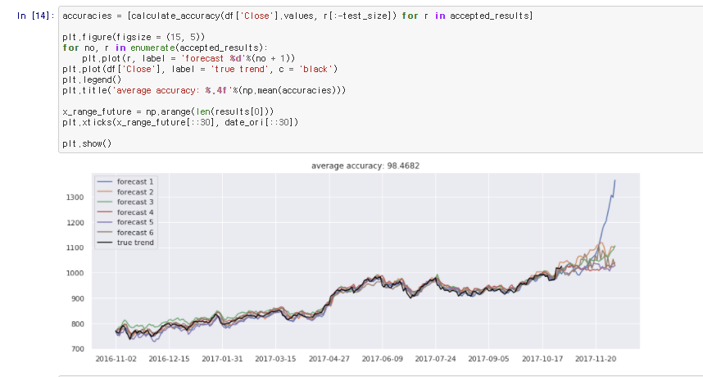
참조코드
: 프로젝트 유형 : B (부분구현)
참조코드2 : 딥러닝 예측 모델을 사용해서 일본 주식을 예측하는 모델
https://github.com/huseinzol05/Stock-Prediction-Models/blob/master/deep-learning/how-to-forecast.ipynb
딥러닝을 활용한 가상화폐 시세 예측

Slide 32
감사합니다.

